Slide 1
Un plan de leçon
„Aukštųjų mokyklų tinklo optimizavimas ir studijų kokybės gerinimas Šiaulių universitetąprijungiant prie Vilniaus universiteto“ Nr. 09.3.1-ESFA-V-738-03-0001.Projektas finansuojamas iš Europos socialinio fondo.
Monika Šeleg

Slide 2
La leçon :
La leçon est la principale forme d'organisation de l'éducation – limité dans le temps et l’espace, le processus éducatif au cours duquel le programme* est réalisé, le but de la leçon est atteint et les tâches prévues sont réalisées. Pendant la leçon, les élèves sont enseignés, éduqués sous la direction d'un enseignant, donc la leçon est une forme d'éducation.
Un plan de cours :
La vision des activités éducatives pendant la leçon est un plan. Il s'agit d'un matériel méthodologique préparé par l'enseignant, qui envisage le déroulement du processus éducatif de cours, les mesures et les conditions.
Un plan de cours réussi aborde et intègre trois éléments clés:
Objectifs d’apprentissage.
Activités d’apprentissage.
Évaluation pour vérifier la compréhension des élèves.
La tâche de l’enseignant :
Une bonne leçon c’est une leçon bien planifiée où l’enseignant prévoie de différents scénarios du cours destinés aux élèves à besoin éducatifs différents et/ou particuliers (EBEP**). En lituanien SUP.
☺☺☺ Les plans bien préparés sont une condition préalable à une leçon réussie!☺☺☺
La définition des objectifs :
C’est la partie la plus importante. Pour éviter de se tromper, il faut bien différencier les différents types de compétences*** et connaissances que vous souhaitez faire acquérir à vos élèves. Chaque fois que vous préparez une leçon, vous devrez non seulement fixer et formuler un but, certains objectifs pédagogiques, mais aussi anticiper comment gérer et diriger la classe pour éviter les préjugés et traiter tous les élèves de la même manière. Offrir également des activités de formation et choisir des méthodes et des technologies d'enseignement / d'apprentissage qui aideraient les élèves à apprendre les matières prévues dans le programme. Aussi, pendant la leçon vous deviendrez responsable non seulement des connaissances et des compétences de chaque élève, mais aussi pour la maturité spirituelle. Bien entendu, le déroulement de la leçon dépend également des aspirations, des souhaits et des attitudes des élèves.
Bien planifier un cours est un art. Les leçons sont comme la science, le carrefour de la méthodologie disciplinaire, de la pédagogie et de la psychologie. Pour préparer un cours de français, on a bien sûr des manuels, des guides pédagogiques…mais aussi notre propre créativité ! ☺

Slide 3
A quoi faut-il penser avant et après le cours ?
Avant la leçon, l'enseignant doit analyser:
• Qu'est-ce qui rend la leçon utile pour les élèves ayant des besoins, des aptitudes et des capacités d'apprentissage différents ?
• Quelles attitudes, valeurs et compétences les élèves développeront-ils ?
• Quel est son lien avec les expériences et les intérêts personnels des élèves ?
• Comment les connaissances et les compétences antérieures des élèves seront-elles mises à profit ?
• Quelles nouvelles connaissances et compétences disciplinaires les élèves acquerront-ils ?
• Quelles compétences générales seront développées ?
• Comment l'apprentissage actif sera-t-il encouragé?
• Comment les besoins et capacités des élèves seront-ils pris en compte ?
• Comment les commentaires seront-ils fournis pendant l'apprentissage ?
• Comment l'évaluation et l'auto-évaluation seront-elles réalisées par rapport aux objectifs d'apprentissage ?
Après la leçon, l'enseignant doit réfléchir en posant les questions suivantes :
• Qu'avez-vous bien fait dans la leçon ?
• Qu'est-ce qui a échoué ? Pourquoi?
• Qu'est-ce que les élèves ont appris dans la leçon? A partir de quoi peut-on le voir ?
• Quelles questions doivent être discutées avec les élèves ?
• Comment les formations futurs seront-elles liées aux résultats de cette leçon ?

Slide 4
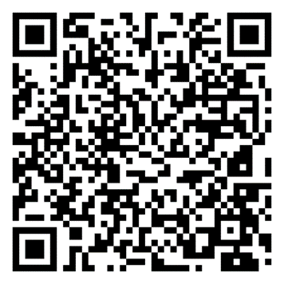
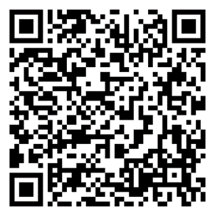
**SUP : Qui sont les élèves à besoins éducatifs particuliers (EBEP) ?
https://lepole.education/ecole-a-la-maison/62-eleves-besoins-educatifs-particuliers?start=1
https://occitanie-canope.canoprof.fr/eleve/numerique-differenciation/le-numerique-au-service-des-ebep/

Slide 5
Les plans bien préparés sont une condition préalable à une leçon réussie!

Slide 6
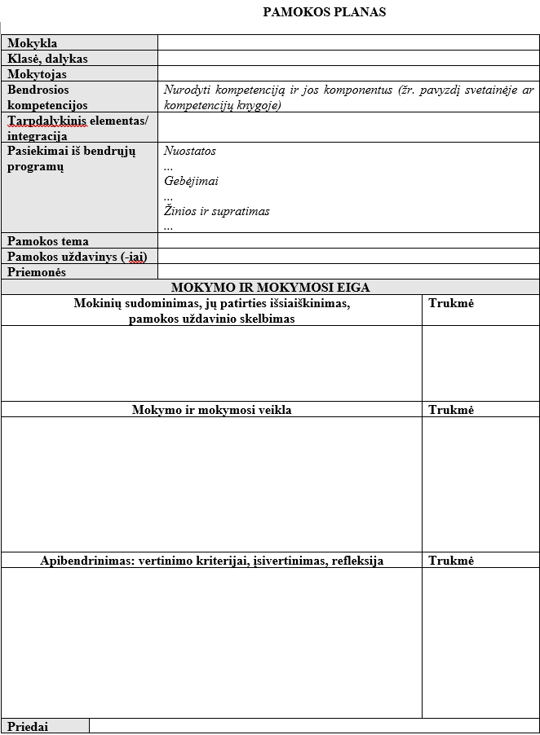
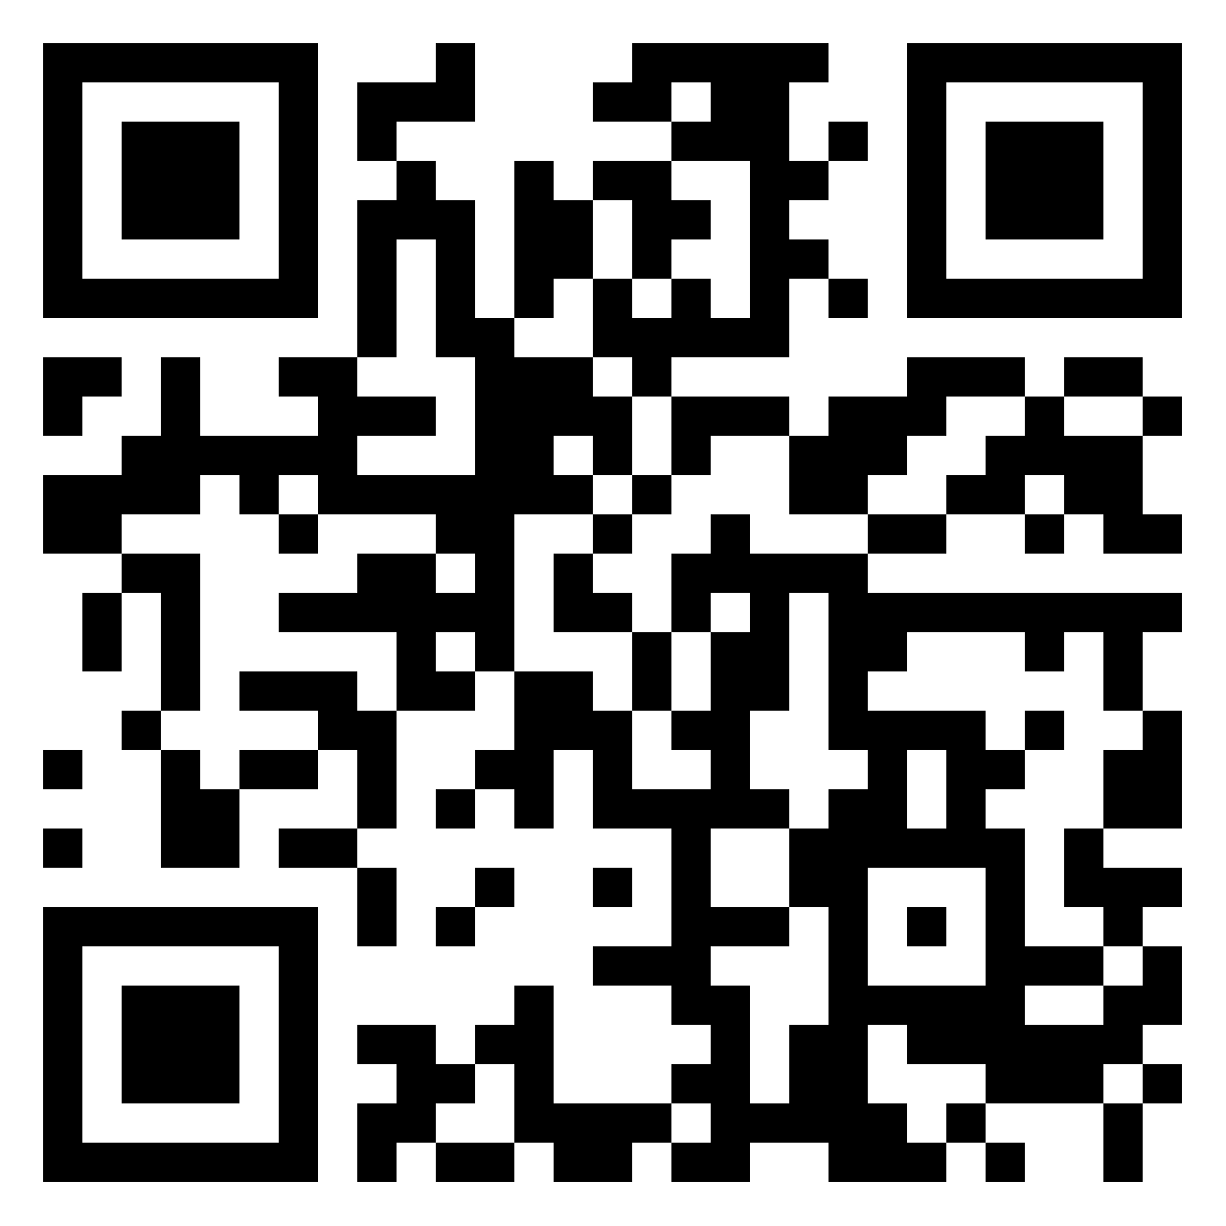
Pamokos plano pavyzdys
parengtas pagal (antrosios) užsienio kalbos atnaujintos bendrosios programos rekomendacijas.

Slide 7
Source:
Atnaujintos bendrosios programos:
• Švietimo portalas | Bendrasis ugdymas (emokykla.lt)
• c1c95cd8-52ef-40ff-9b53-f560c0a8b932 (emokykla.lt)
• Antrosios užsienio kalbos BP projektas_2022-05-30.pdf (emokykla.lt)
Pamoka-pamokos planas:
• https://www.bienenseigner.com/comment-commencer-une-seance-denseignement/
• https://pdfprof.com/PDF_Doc_Telecharger_Gratuits.php?q=-25PDF33772-les+etapes+de+la+preparation+d%27une+lecon
• https://allanshere.com/ru/q/chto-takoe-plan-uroka-i-pochemu-uchitelyu-vazhno-ego-podgotovit-138056
Eilėraštis pamokoje:
• https://apfvalblog.blogspot.com/2017/10/activites-autour-de-jacques-prevert-3.html
• https://ticsenfle.blogspot.com/2014/06/activites-pour-travailler-le-poeme.html
• https://lepetitscribe.com/2018/02/24/dejeuner-du-matin-fle/
• http://platea.pntic.mec.es/cvera/hotpot/dejeunerdumatin.htm
• https://ngk29.ru/data/f11d0a44c049cb949449b4e68d197658.pdf

Slide 8
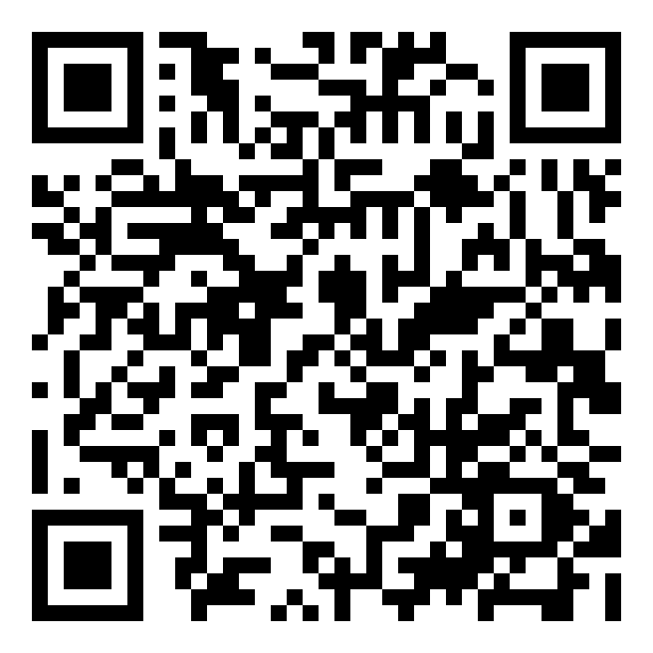
Questions:
Išanalizuokite pateiktus dokumentus ir atsakykite į klausimus /
Analysez les documents fournis et répondez aux questions:
Kokios yra pamokos struktūros sudedamosios dalys? /
Quels sont les éléments de la leçon ?
Kiek ir kokios yra ugdomos kompetencijos? /
Combien et quelles sont les compétences éduquées ?
3. Atlikite testą : https://learningapps.org/qrcode.php?id=pmzp80ida22
4. Sudarykite pamokos planą SUP mokinių tikslinei grupei tema ’’Les activités quotidiennes’’/
Créez un plan de cours pour un groupe cible d'élèves EBEP sur le thème "Les activités quotidiennes"

